Slide 1
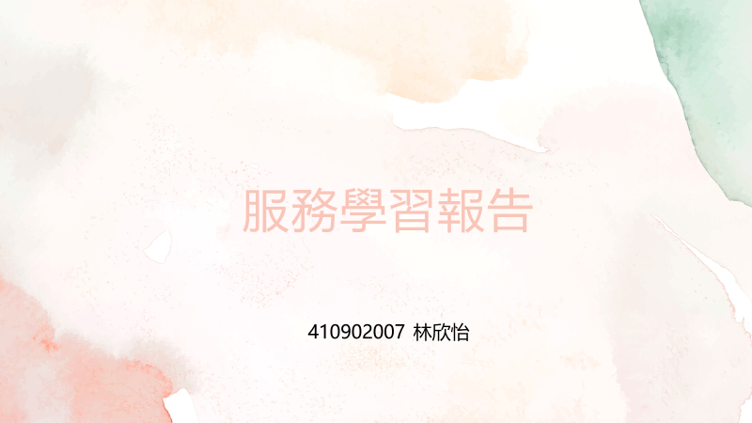

Slide 3
0
1
淨山

Slide 6
0
2
玫瑰石振興藝文活動

Slide 10
0
3
青年城市論壇

Slide 12
當天在現場幫忙打逐字稿，把主講人說的話記錄下來，交給工作人員。

Slide 14
Thank you for your listening

